Slide 1
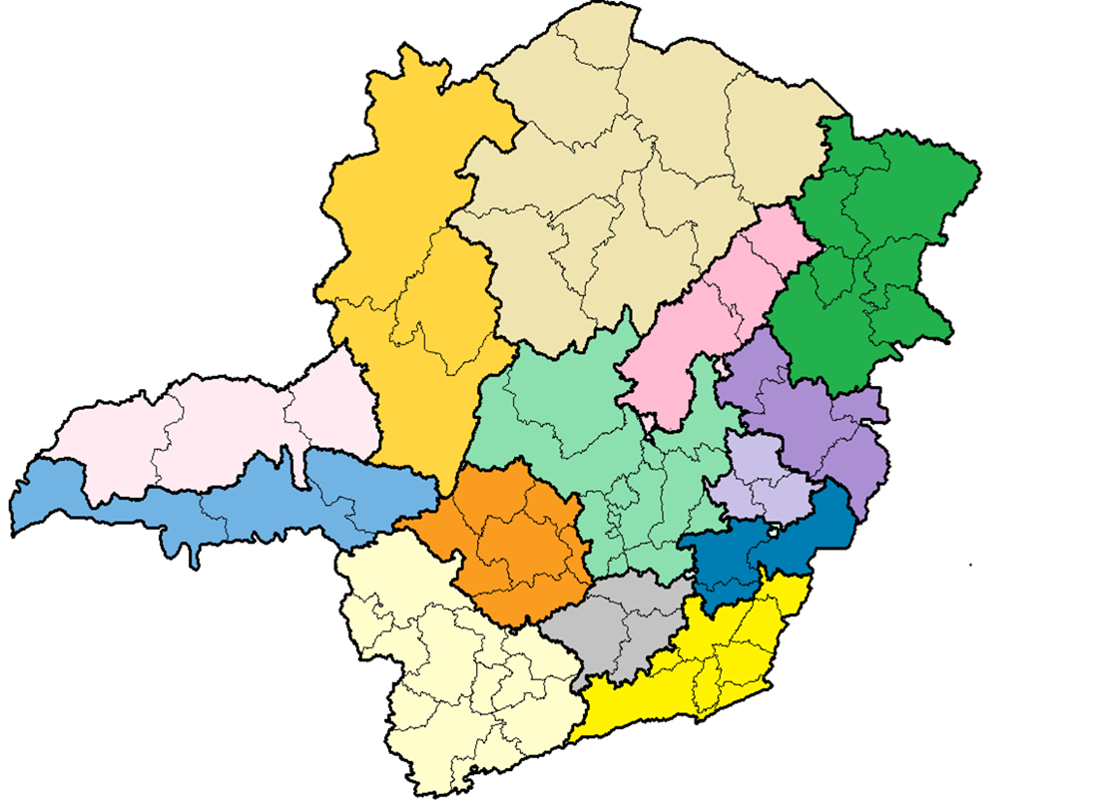


SAÚDE DO TRABALHADOR E DA TRABALHADORA
Macro Leste
Prof.Me.Luiz Patrício Neto
SES-MG
UNIPAC -GV

Slide 2
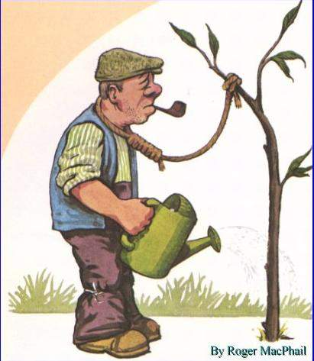

Slide 3
O que é trabalho?

Slide 4
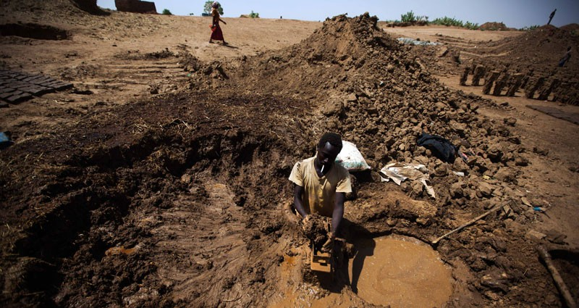
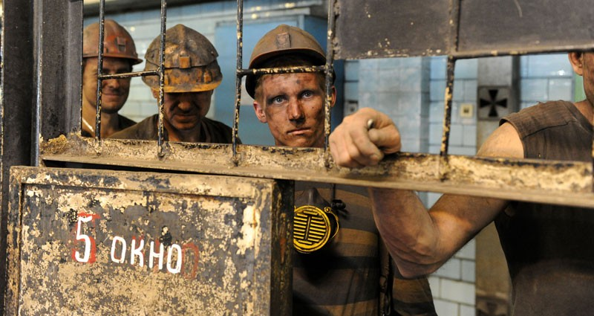
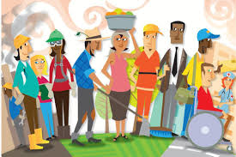
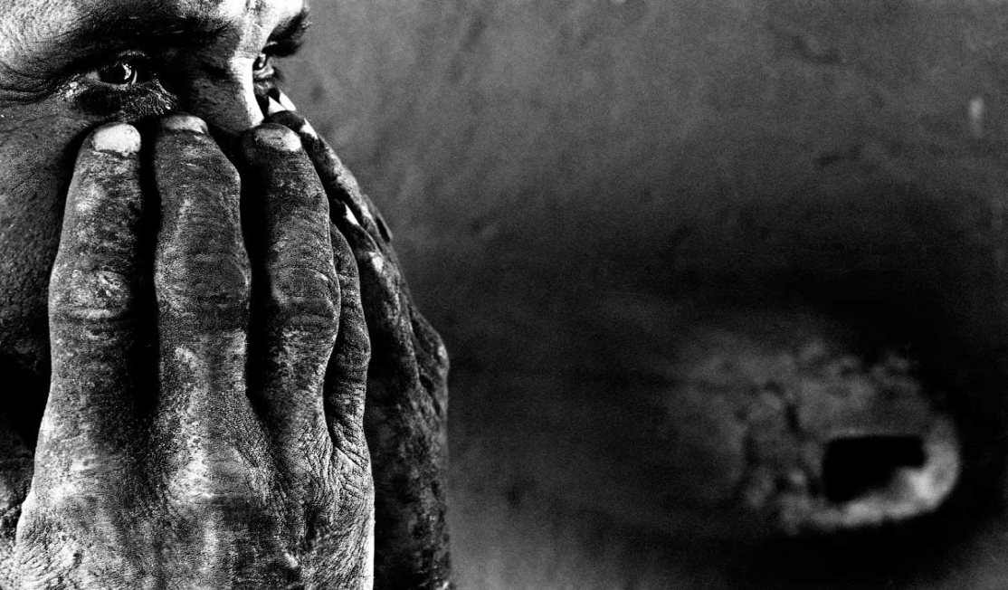

Slide 5
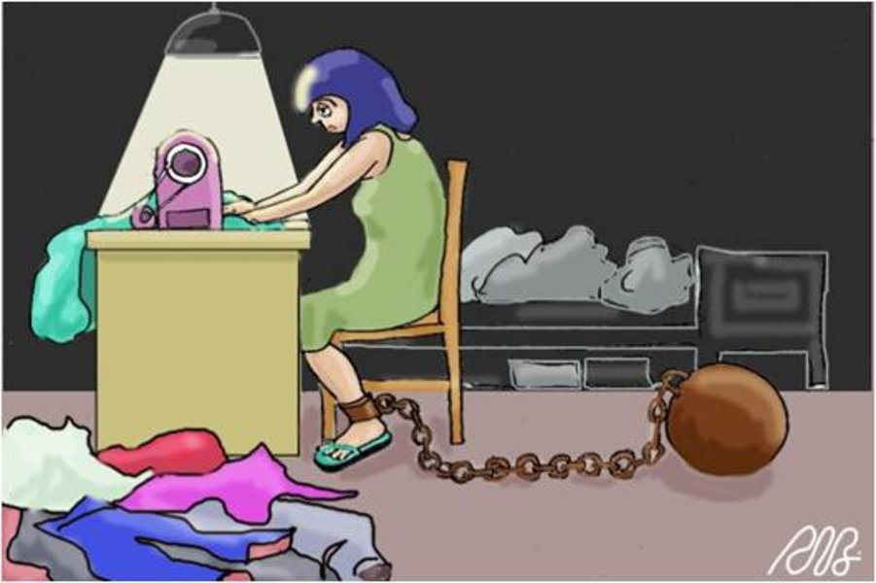
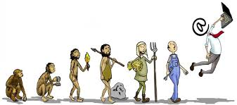




Slide 6
De onde vem?

Slide 7
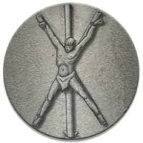
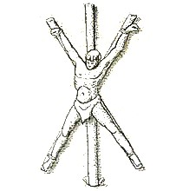
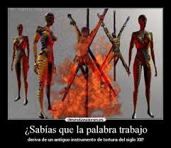

Slide 8
Etimologia da palavra Trabalhador?
Trabalho como castigo
Trabalho como castigo
Bíblia,ganharás o pão com o Suor do teu rosto.
latim TRIPALIUM

Slide 9
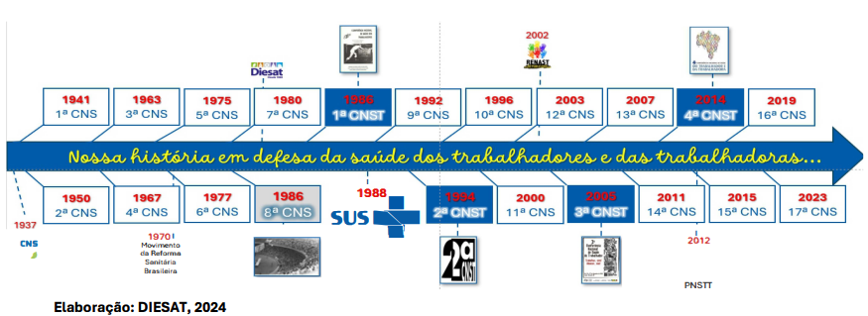

Conferência Nacional de Saúde dos Trabalhadores e Trabalhadoras (CNSTT) nos anos de 1986; 1994; 2004 e 2014:

Slide 10

O que vamos conversar ?
A POLÍTICA NACIONAL DE SAÚDE DO TRABALHADOR E DA TRABALHADORA
AS NOVAS RELAÇÕES DE TRABALHO E A SAÚDE DO TRABALHADOR E DA TRABALHADORA
PARTICIPAÇÃO POPULAR NA SAÚDE DOS TRABALHADORES E DAS TRABALHADORAS PARA EFETIVAÇÃO DO CONTROLE SOCIAL

Slide 11
O que vamos conversar ?
A POLÍTICA NACIONAL DE SAÚDE DO TRABALHADOR E DA TRABALHADORA
AS NOVAS RELAÇÕES DE TRABALHO E A SAÚDE DO TRABALHADOR E DA TRABALHADORA
PARTICIPAÇÃO POPULAR NA SAÚDE DOS TRABALHADORES E DAS TRABALHADORAS PARA EFETIVAÇÃO DO CONTROLE SOCIAL

Slide 12
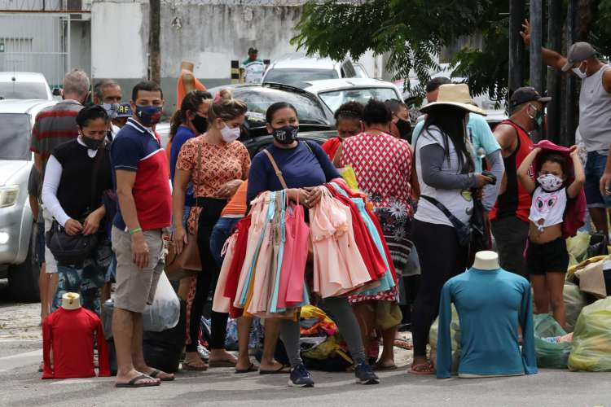
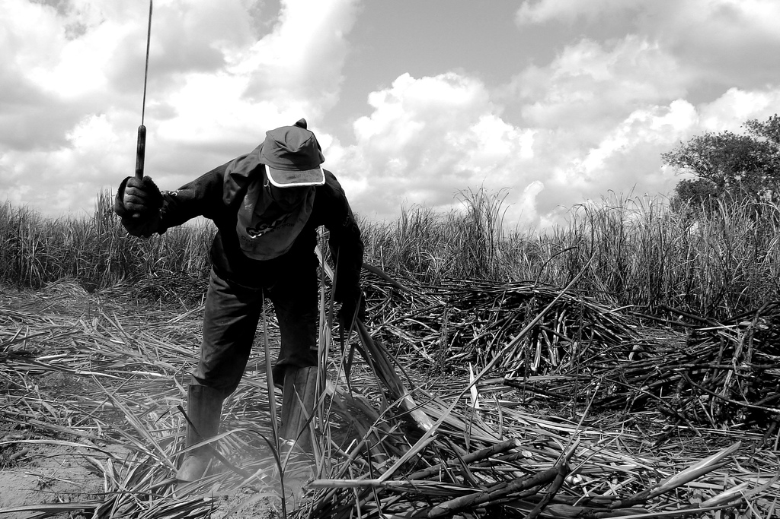

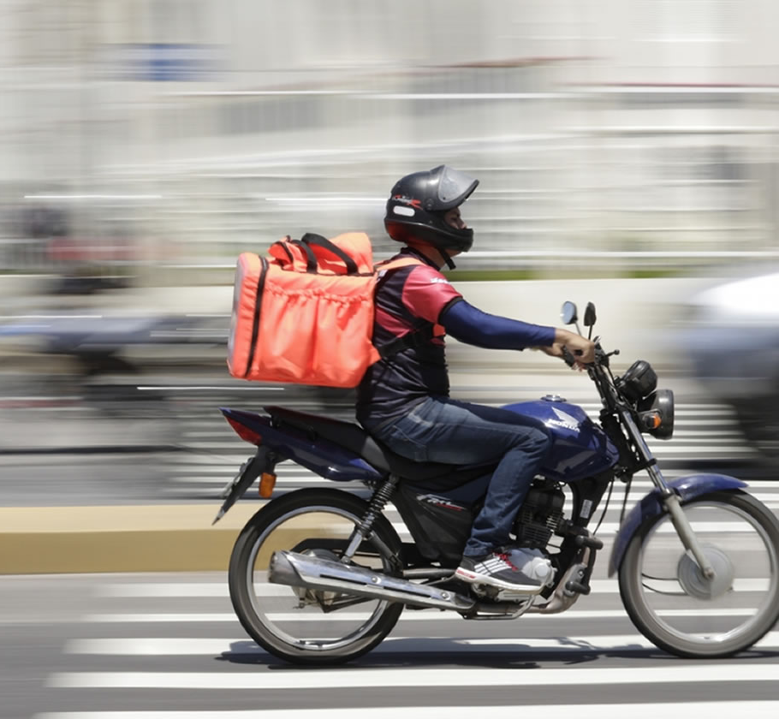
QUEM SÃO OS TRABALHADORES E TRABALHADORAS BRASILEIROS?

Slide 13
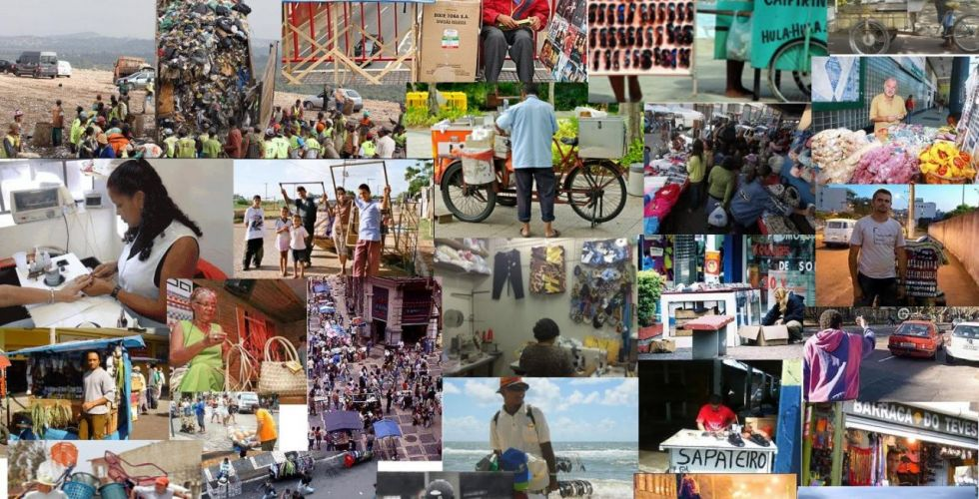
Trabalhadores do Setor Formal x Informal
Os trabalhadores do setor informal não têm acesso às mesmas proteções legais que os trabalhadores formais.

Slide 14
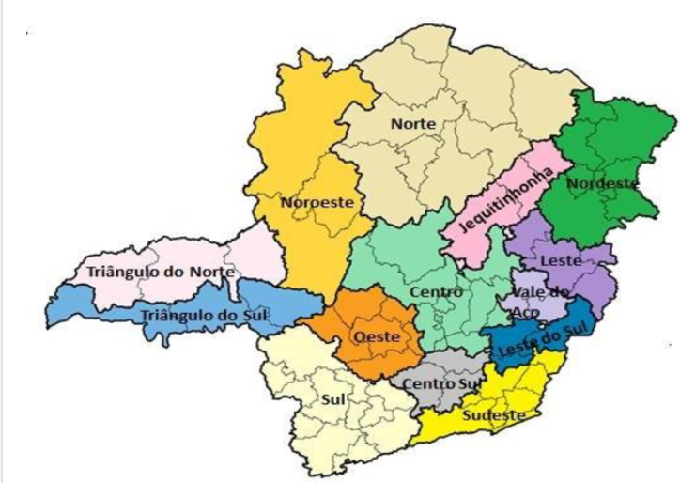

Quem são os Trabalhadores de Minas Gerais?
?

Slide 15
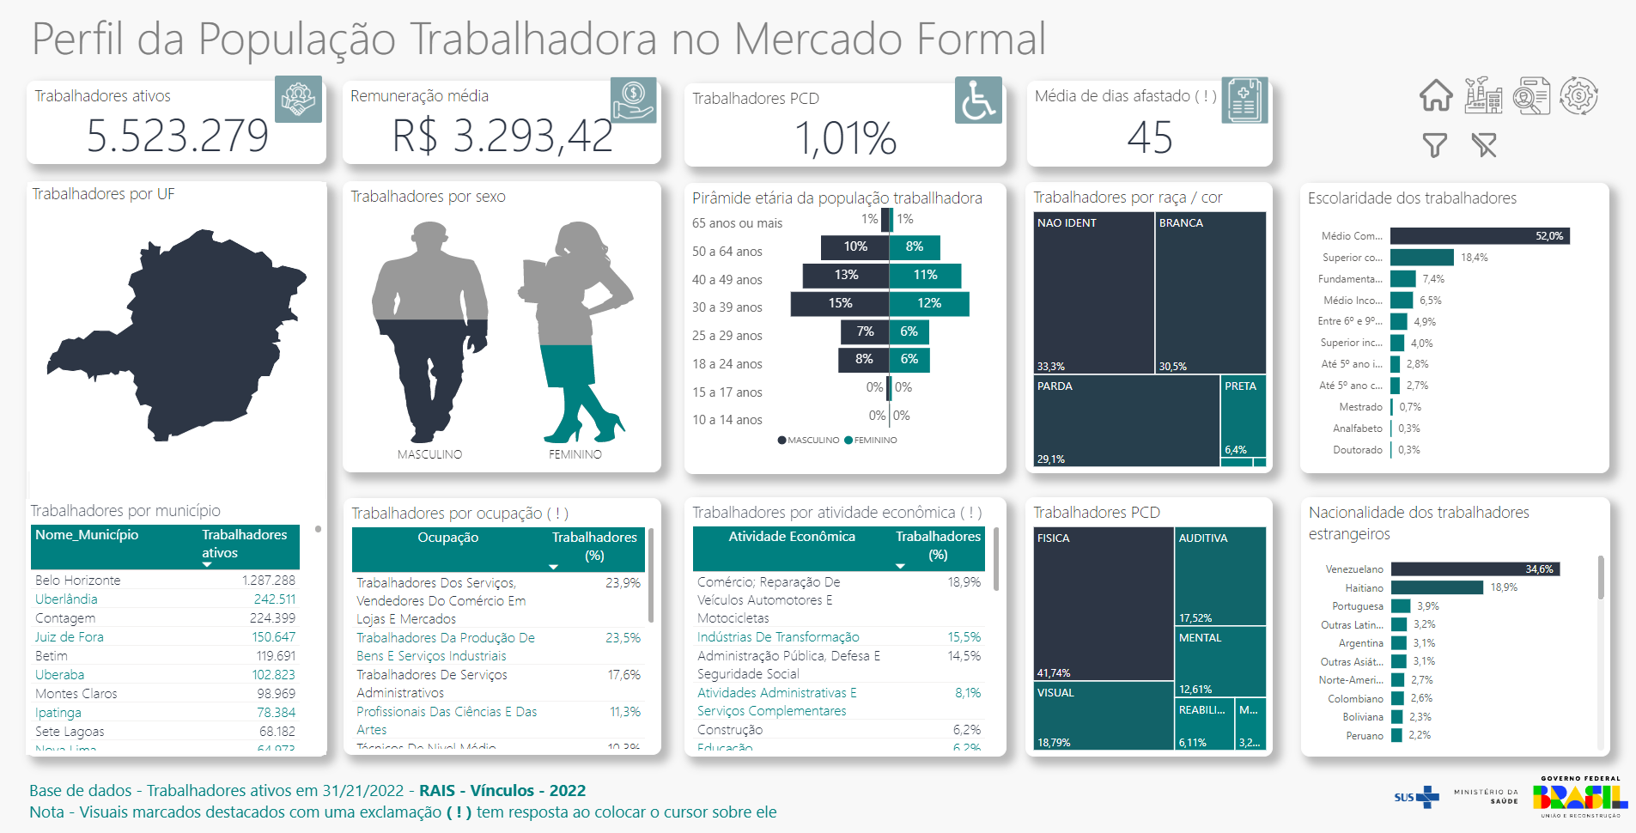

Slide 16
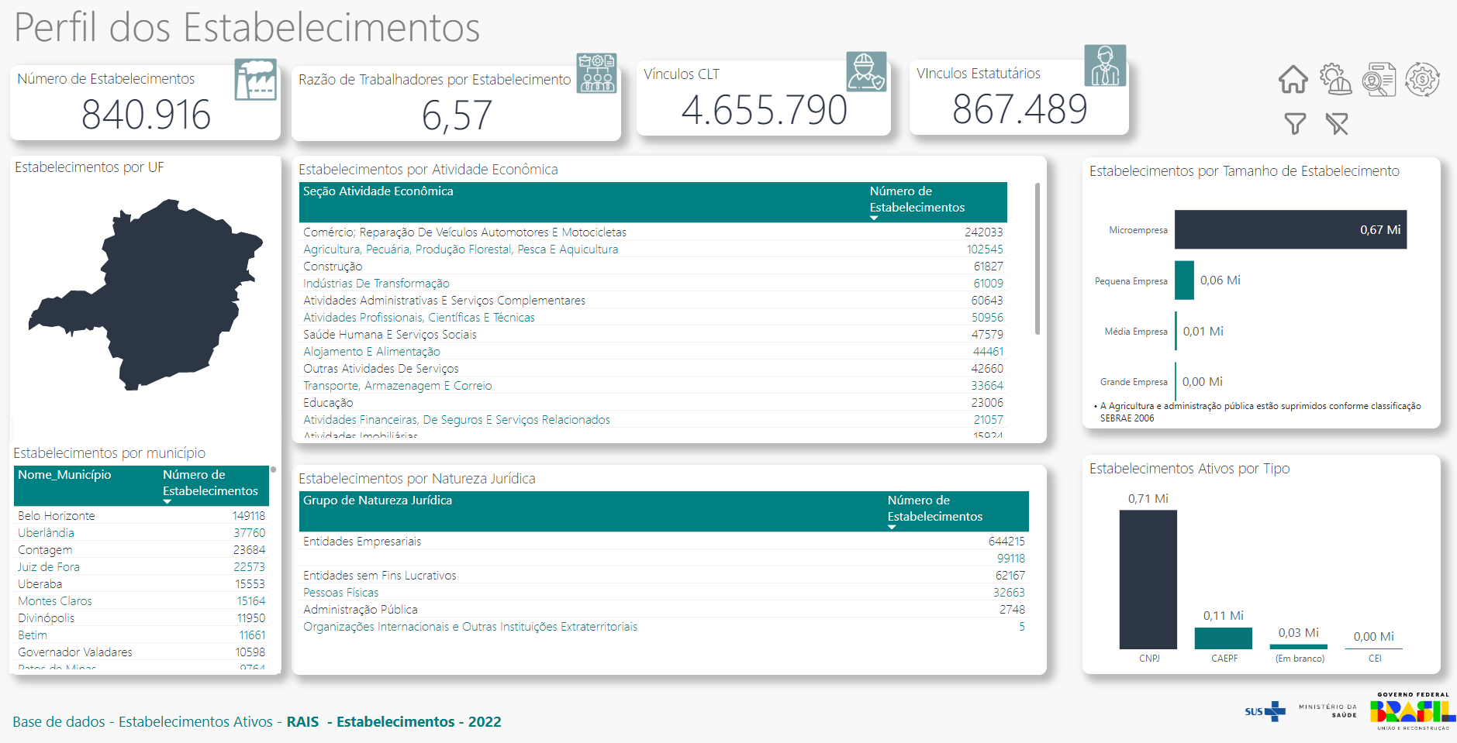

Slide 17
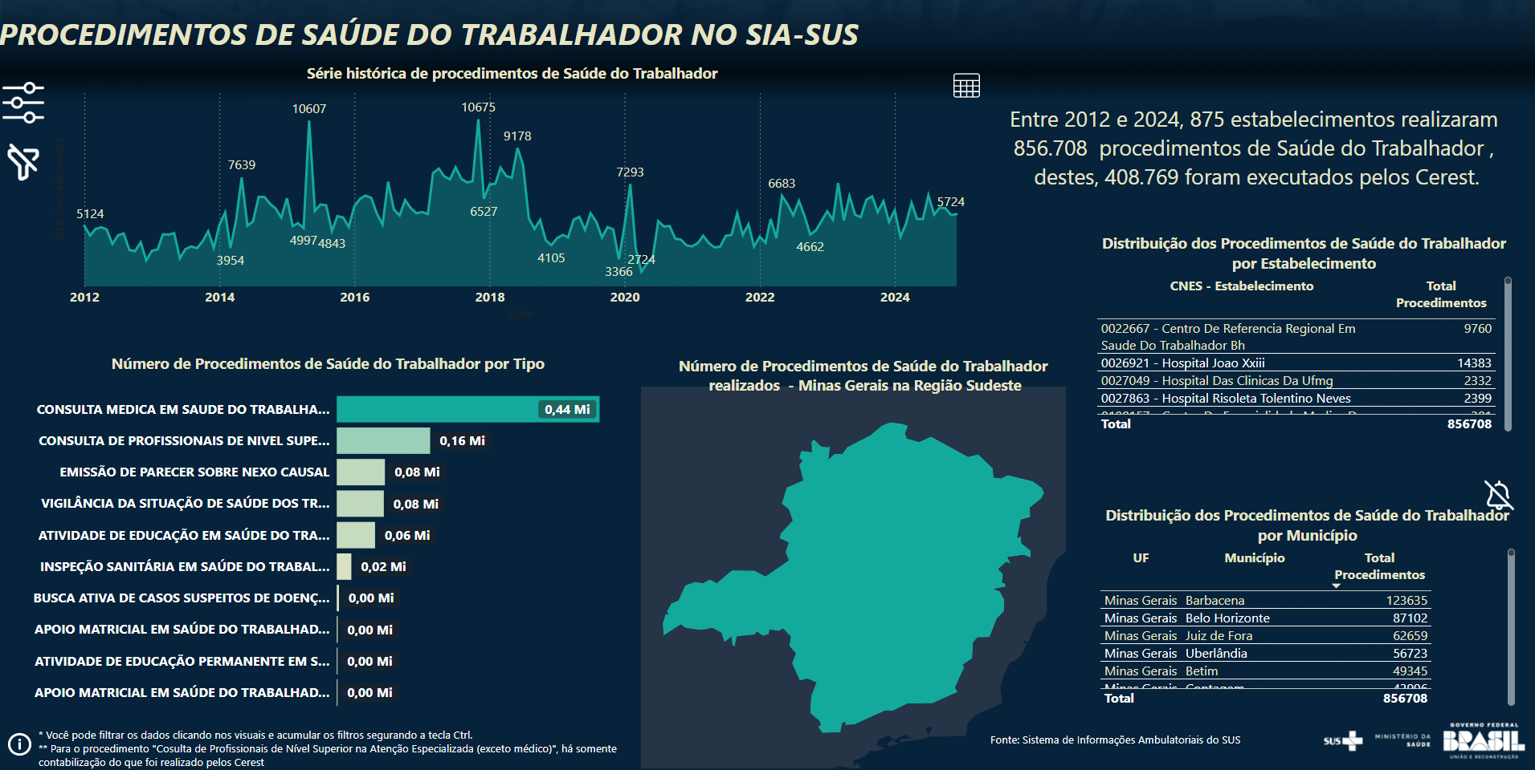

Slide 18
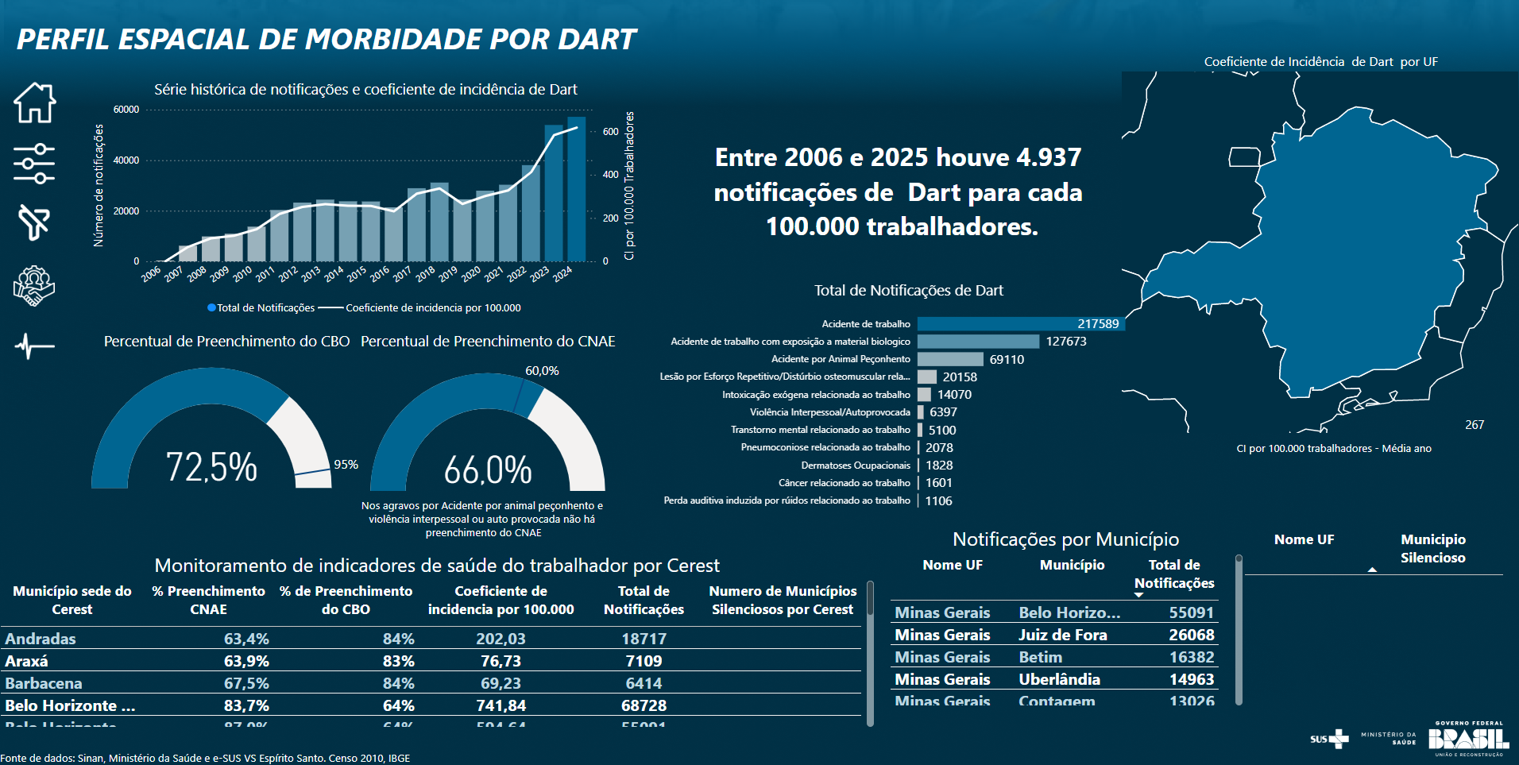

Slide 19
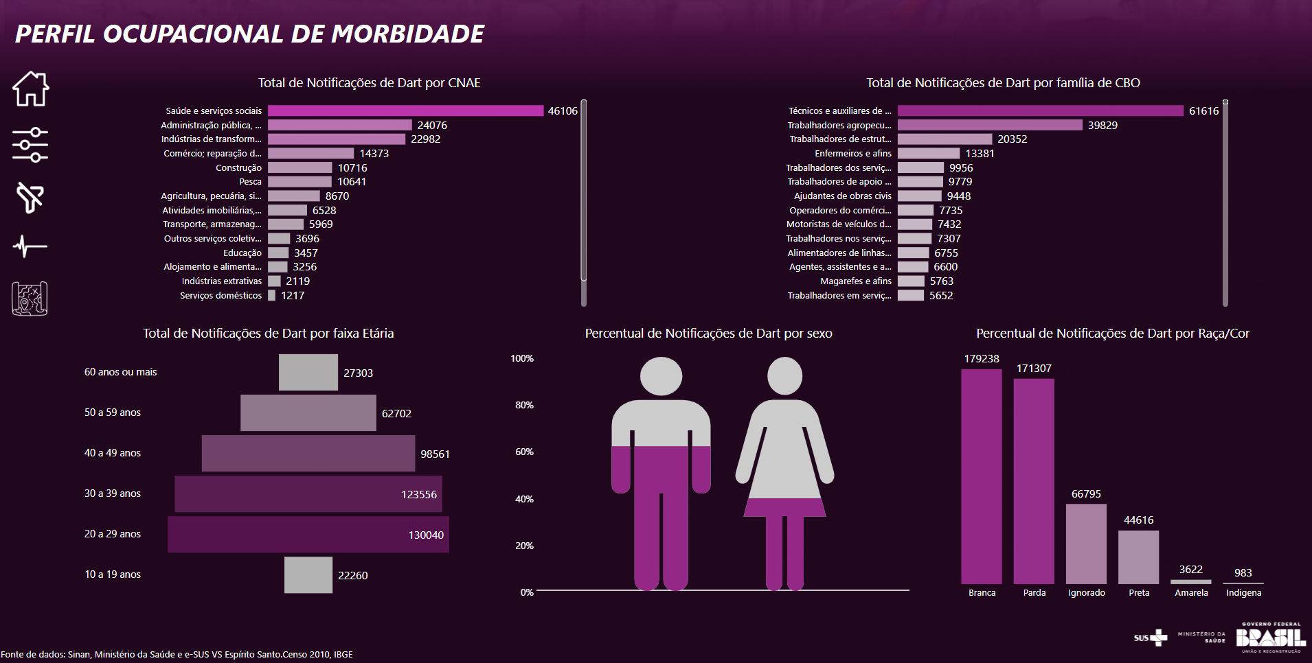

Slide 20
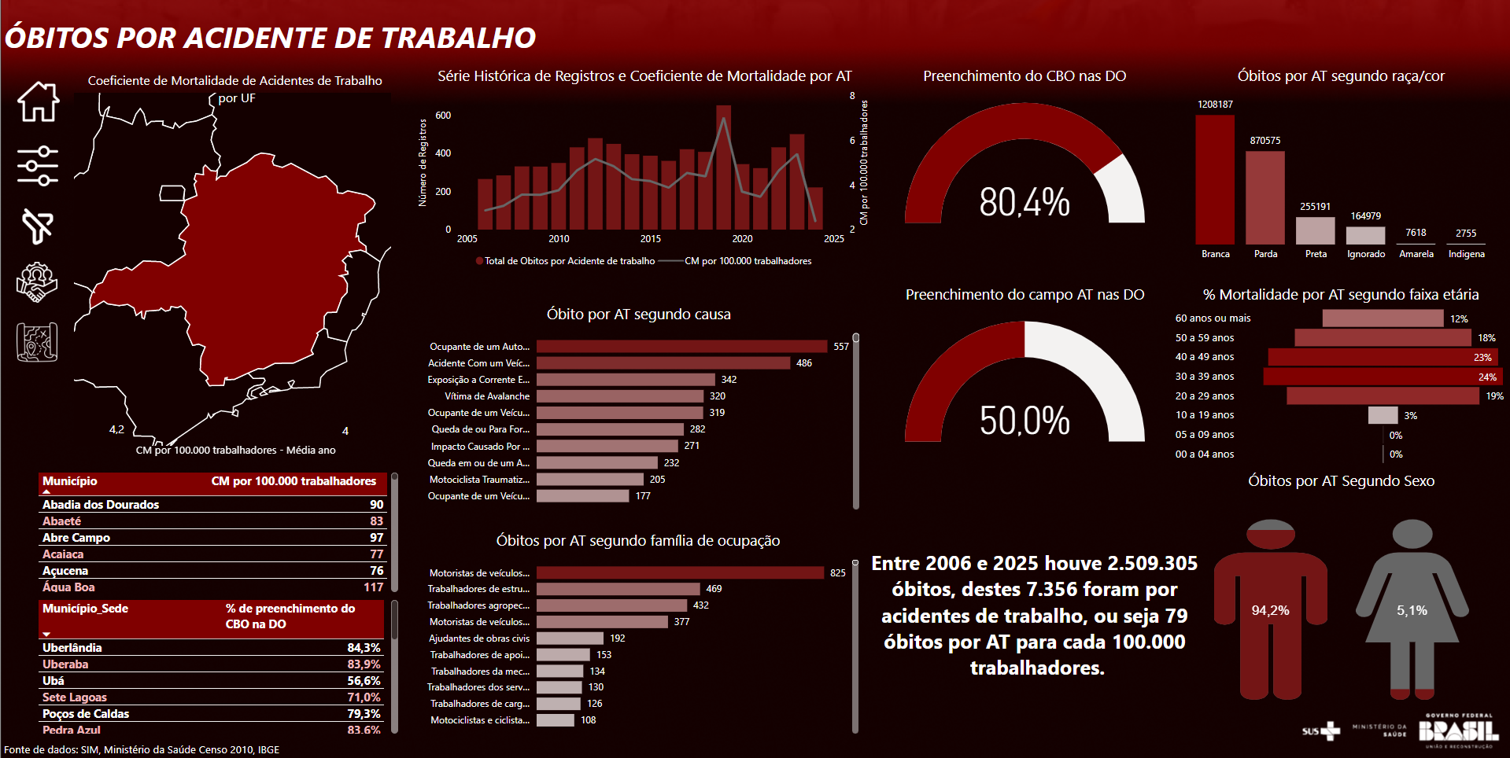

Slide 21

Notificados
Subnotificação

Slide 22

Rede Nacional de Atenção Integral à Saúde do Trabalhador (Renast)
CENTROS DE REFERÊNCIA EM SAÚDE DO TRABALHADOR (Cerest)

Slide 23
Três dimensões do cuidado
promoção da saúde
Prevenção das enfermidades e acidentes
Atenção curativa
Registro de 2,78 milhões de mortes em 2017, entre acidentes de trabalho e doenças relacionadas ao trabalho.

Slide 24
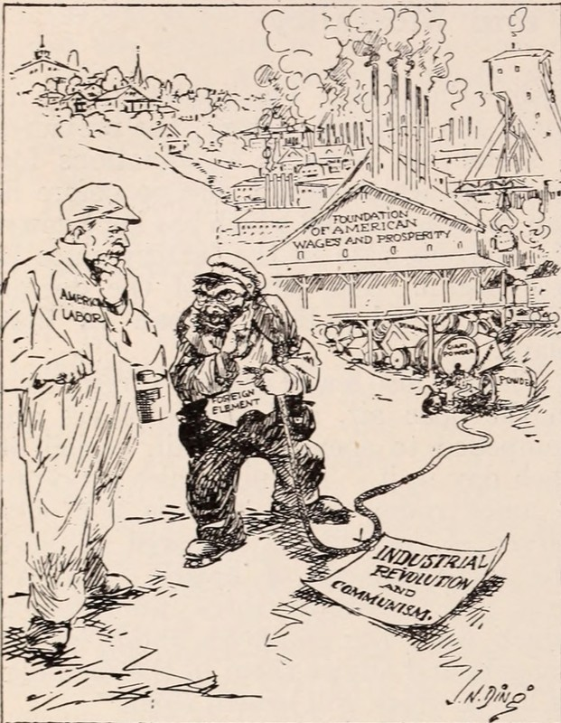
Impactos das Políticas Recentes
As reformas trabalhistas e previdenciárias recentes têm gerado impactos significativos na saúde do trabalhador.
Essas mudanças podem criar novas vulnerabilidades e precarizar ainda mais as condições de trabalho.

Slide 25
Lei da Terceirização
A lei da terceirização trouxe consequências diretas à saúde e aos direitos dos trabalhadores. Muitas vezes, os terceirizados enfrentam condições de trabalho mais precárias e menos proteções. Essa situação demanda uma resposta firme da sociedade e dos sindicatos.

Slide 26
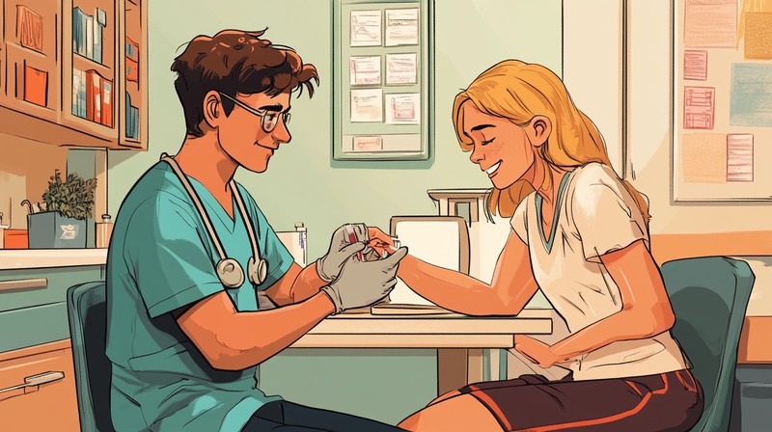
Saúde e SUS
O Sistema Único de Saúde (SUS) desempenha um papel vital na proteção da saúde do trabalhador. Ele oferece atendimento universal e gratuito, mas enfrenta diversos desafios. A eficiência do SUS é fundamental para garantir a saúde na população trabalhadora.

Slide 27
Papel do SUS na Saúde do Trabalhador
O SUS atua na prevenção, diagnóstico e tratamento de doenças relacionadas ao trabalho. Além disso, promove campanhas de conscientização sobre saúde e segurança. O fortalecimento do SUS é essencial para a saúde dos trabalhadores.

Slide 28
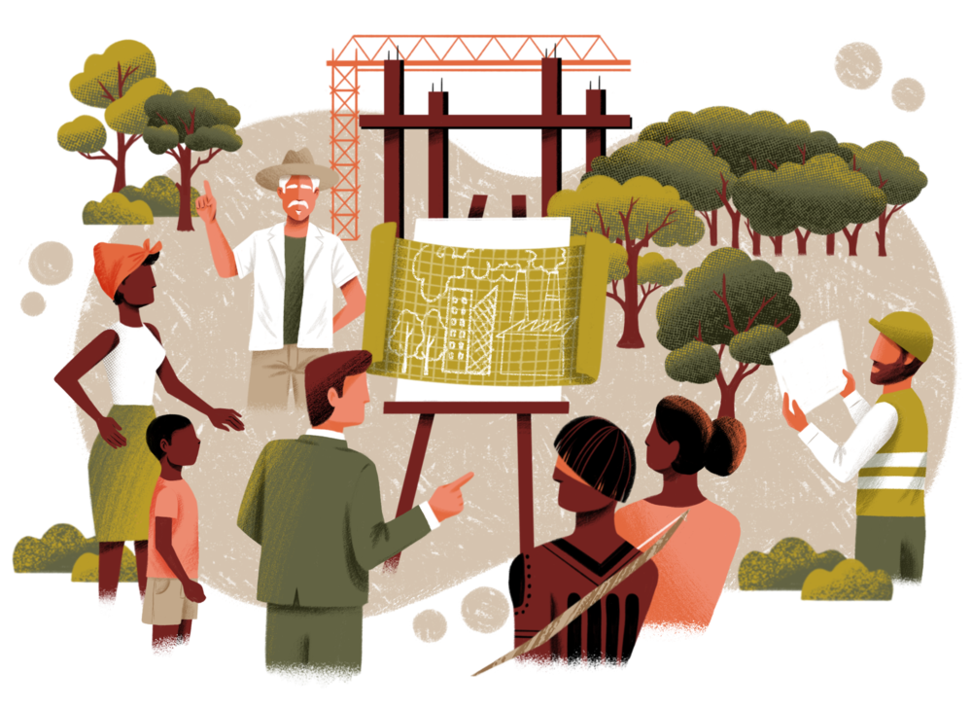
Participação Social

Slide 29
Direitos dos Trabalhadores
Todos os trabalhadores têm direito à saúde e segurança no trabalho.
As leis garantem acesso a serviços de saúde e prevenção de doenças.
Os trabalhadores podem exigir condições dignas e seguras de trabalho.

Slide 30

De que Adoecem e Morrem os Trabalhadores Brasileiros na Atualidade?
Doenças ocupacionais
Acidentes de trabalho
Problemas de saúde mental estão entre as principais causas.

Slide 31
De que Adoecem e Morrem os Trabalhadores Brasileiros na Atualidade?
Homens, a faixa etária em que os acidentes mais ocorrem é entre 18 e 24 anos
Mulheres, dos 30 aos 34
As vítimas sofrem, principalmente, cortes, lacerações, fraturas, contusões, esmagamentos, distensões e torções
Por ano, os acidentes de trabalho representam perdas financeiras na média de R$ 13 bilhões
Observatório de Segurança e saúde no trabalho - 2023

Slide 32

Trabalho Remoto
1. Desafios como a solidão e a falta de limites entre trabalho e vida pessoal.
2. A ergonomia em casa precisa ser considerada seriamente.
3. Saúde mental se torna uma prioridade maior no trabalho remoto.

Slide 33

Questões para Reflexão
Como podemos melhorar as condições de trabalho?
Quais são os impactos da saúde no desempenho laboral?
E como garantir que todos os trabalhadores tenham acesso à saúde?

Slide 34
Questões para Reflexão
Como podemos melhorar as condições de trabalho?
Quais são os impactos da saúde no desempenho laboral?
E como garantir que todos os trabalhadores tenham acesso à saúde?

Slide 35
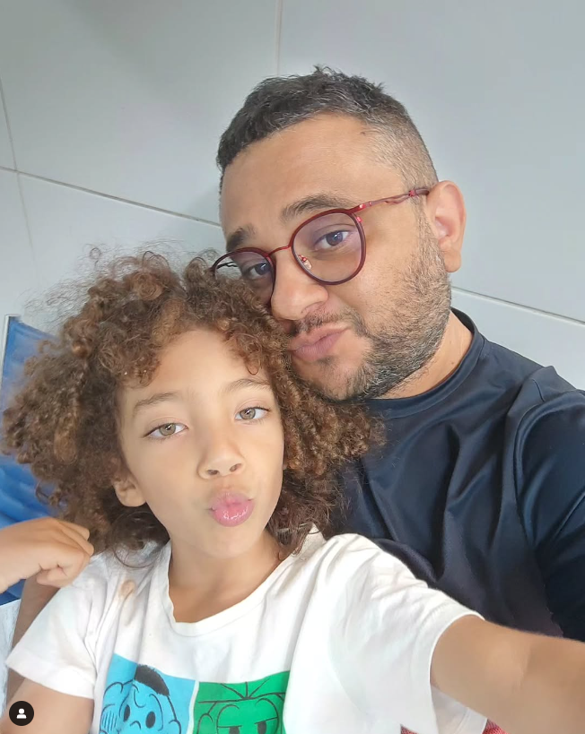
Muito obrigado !
https://www.instagram.com/luizpatricio82/
Luiz.patricio@saúde.mg.gov.br

